Slide 1
RocketMQ3.5.8
草果

Slide 2
下载安装
git地址：https://github.com/alibaba/RocketMQ.git
下载后运行：install.sh或install.bat会在target目录下产生alibaba-rocketmq-broker.tar.gz（如果编译过程出现checkstyle不通过，注释掉pom文件的checkstyle plugin），然后解压复制到相应目录。
conf文件夹，对应着不同的部署方式需要的文件及log配置。bin为对应的脚本目录。
启动服务(bin目录下)：
--启动namesrv：nohup sh mqnamesrv >> /opt/logs/rocketmq/ns.log &
--启动broker：nohup sh mqbroker -c ../conf/2m-noslave/broker-X.properties >> /opt/logs/rocketmq/mq.log 2>&1 &
以上为最简单的启动，定制的参数，可以通过conf下的properties文件或者系统属性或者-D的形式。
关闭服务：
--关闭broker: sh mqshutdown broker 或先执行sh mqadmin wipeWritePerm -b brokerName -n namesrvAddr再sh mqshutdown broker。
--关闭namesrv: sh mqshutdown namesrv.

Slide 3
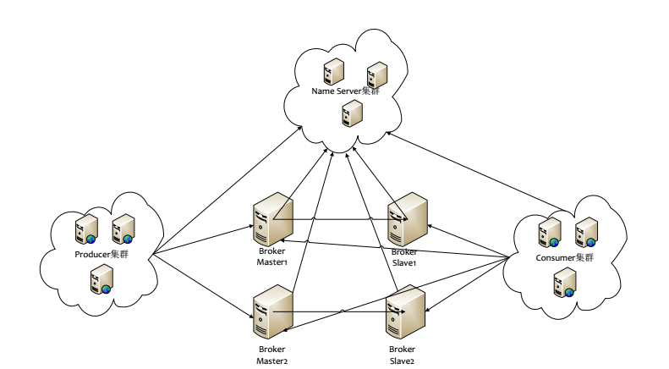
物理部署(引自文档)
1. Producer和Namesrv建立连接。
2. Producer只和Mbroker建立连接。只向Mbroker发消息。
3. Consumer和Namesrv建立连接。
4. Consumer和Mbroker，Sbroker都建立连接。
5. MBroker和Namesrv，Sbroker建立连接。
6. Sbroker和Mbroker，Namesrv建立连接。
7. Sbroker只有一个Mbroker. Mbroker可有多S。
8. Namesrv无状态。
9. Sbroker从Mbroker拷贝消息。
10. 此部署方式为最理想部署架构。
11. 咱们线上只是双MM部署。
12. 其他说明，从3.2.4文档获取。

Slide 4
NameServer
1. namesrv无状态，可集群横向扩展。
2. 启动：
--kvConfigManager load
--NettyRemotingServer监听9876端口
--remotingExecutor启动8个线程的线程池用于处理请求。
-- scanNotActiveBroker每10s检查一下broker，超过120s未发送心跳的broker，关闭连接，清除broker注册的topic信息。
--printAllPeriodically每10m打印一次kvConfig的值
3. KVConfigManager
HashMap<String/* Namespace */, HashMap<String/* Key */, String/* Value */>>进行存储数据。
在现在的p，c，b中都没有用到。只能通过console，mqadmin进行操作。猜测在以后的版本会达到configserver的作用。也可以自行扩展这部分功能。
4. namesrv最主要的功能在mqadmin提供查询，broker的register和unregister，consumer和producer的GET_ROUTEINTO_BY_TOPIC以及以后的MS主备切换上，强依赖。
broker启动会向namesrv注册broker信息REGISTER_BROKER，以后发送的broker心跳，也是REGISTER_BROKER。
broker停止前会UNREGISTER_BROKER。
consumer和producer启动会定时从namesrv更新topic信息，就是GET_ROUTEINTO_BY_TOPIC。
5. NameServer灭有什么消息存储，只有socket连接会占用内存，所以设置JVM参数不需要太多。

Slide 5
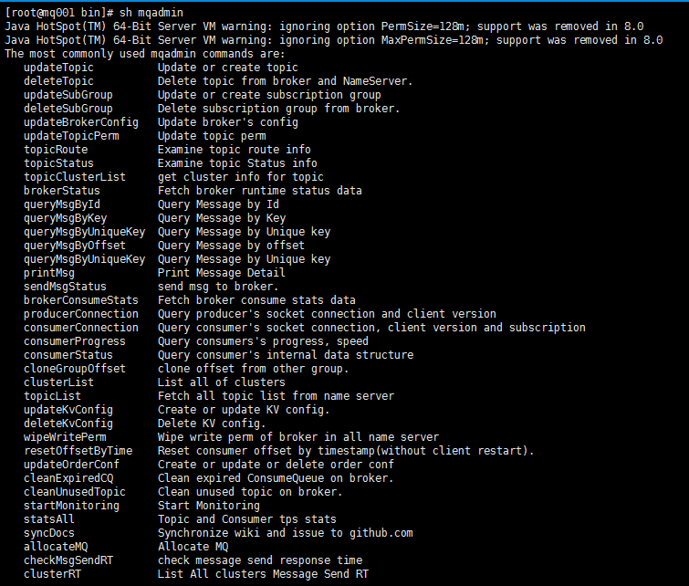
NameServer-mqadmin功能
1.在未部署MQ console的机器上，可通过mqadmin做console相同的事情。console的接口都是调用的这里。2. 这里有一部分的功能是namesrv提供的，另外一部分是broker提供。
3. namesrv提供的功能：
--deleteTopic
--clusterList
--topicList
--updateKvConfig
--deleteKvConfig
--wipeWritePerm
5. wipeWritePerm作用
清除指定brokerName的写权限。假如broker重启，会导致向这台broker发消息失败，通过此命令清除broker写权限后，过至少30s后(p30s更新topic)，会更新broker路由信息，此时在关闭broker，就不会发生发送失败的情况。
原因很简单，producer从namesrv更新路由消息发现broker不具备写权限，不加入发送列表。

Slide 6
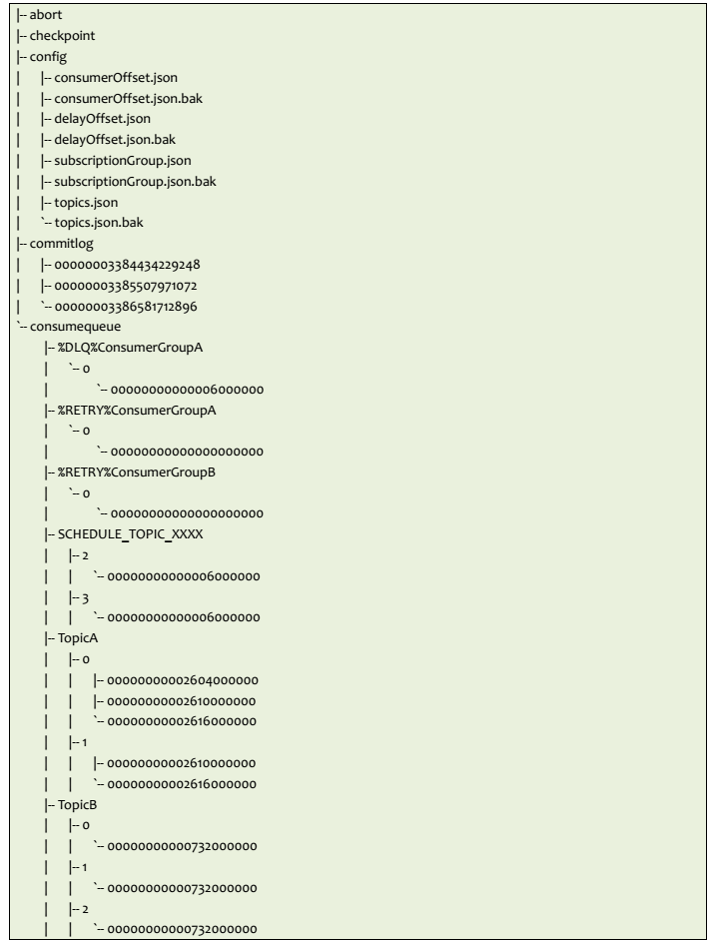
Broker-文件说明
1. 可部署方式：
2m-2s-async, 2m-2s-sync, 2m-noslave。mm之间无关系。推荐为1.
2. broker会在user.dir或指定的路径下产生store目录：
1. commitlog下存储所有消息，文件名20位，即为起始offset，默认每个文件1G。
2. config存储客户端消费offset-consumerOffset.json，topic信息-topics.json，订阅信息-subscriptionGroup.json,延迟消费信息-delayOffset.json。
--consumerOffset.json存储的格式为topic@group，说明不同的group之间消费进度隔离。
--topics.json保存topic队列数量，权限等信息。
--subscriptionGroup.json保存topic重试次数，重试队列数量等信息。
--delayOffset.json表示延迟消息消费进度。
3. consumequeue即逻辑队列，按照topic/队列数/文件存储。consumequeue只存commitlog中的pyOffset，size，tagscode。
4. SCHEDULE_TOPIC_XXXX为延迟队列,%DLQ%ConsumerGroupA为死信队列,%RETRY%ConsumerGroupA为重试队列，作用在重复消费章节会讲。
5. checkpoint 当异常恢复时需要根据checkpoint点来恢复消息。
6. abort broker启动会创建此空文件，正常关闭的话会删除。存在表示异常停止，后根据checkpoint进行异常恢复。
7. index 消息索引文件。

Slide 7
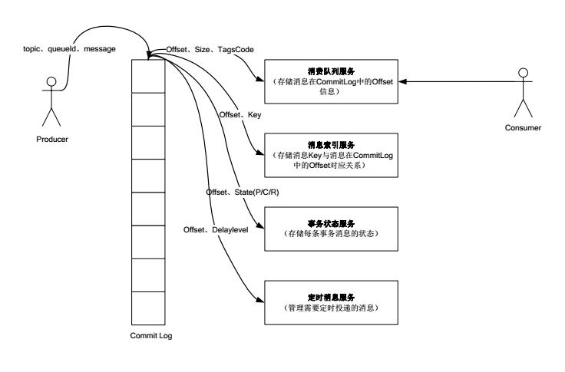
Broker-数据存储结构

Slide 8
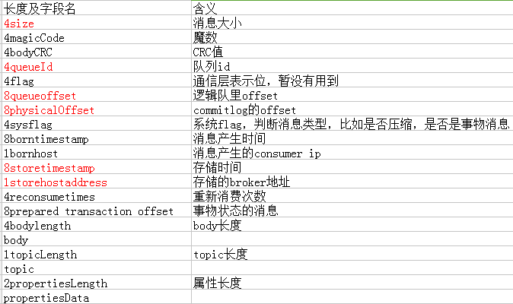
Broker-commitlog
CommitLog消息存放物理文件，每台broker上的commitLog被本机器所有queue共享不做区分。
文件地址：${user.home} \store\${commitlog}\${fileName}
一个消息存储单元长度是不定的，顺序写但是随机读。
存储结构：
1. storehostaddress和8physicalOffset组成了发送消息返回的offsetMsgId或msgId(3.2.4版本)，所以可以使用offsetMsgId查询到集群下的消息。
2. 客户端在设置消费组的消费方式为CONSUME_FROM_TIMESTAMP时，就是通过storetimestamp字段查找offset的。
3. 由于存储了consumequeue的所有信息，所以3.2.4的文档中说了，只要commitlog在，consumequeue数据即使丢失，也会恢复出来。

Slide 9
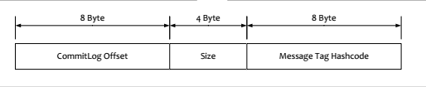
Broker-consumequeue
1. consumequeue 消息的逻辑队列，用来指定消息在消息的物理文件commitLog上的位置, 每个文件存储30W数据。
2. 每个topic下的每个queue都有一个对应的consumequeue文件。
3. 文件地址：${user.home} \store\consumequeue\${topicName}\${queueId}\${fileName}
比如TopicA配了队列0, 1,那么TopicA和Queue=0组成一个ConsumeQueue,TopicA和Queue=1组成另一个ConsumeQueue.
4. 按消费端group分组重试队列，如果消费端消费失败，发送到retry消费队列中。
5. 按消费端group分组死信队列，如果消费端重试超过指定次数，发送死信队列。
6. 每个ConsumeQueue可以由多个文件组成无限队列被MapedFileQueue对象管理。
7. consume queue中存储单元是一个20字节定长的数据，是顺序写顺序读。
--commitLogOffset是指这条消息在commitLog文件实际偏移量。
--size就是指消息大小。
--消息tag的哈希值。以上两个属性从commitlog中拿出，tagscode在ReputMessageService通过属性字段计算得到。
8. 发送数据返回的offset，即queueOffset为consumeq的offset。
9. queueOffset和physicalOffset的对应关系。

Slide 10
PhyOffset和LogicOffset对应关系
P
1. broker到TopicQueueTable(map)以topic_queueId为key查找offset。
2. 没有找到key，设offset为0.
3. 插入数据到commitlog映射内存区。
4. offset++；
CommitLog
sdfsdfsdf

Slide 11
P
Commitlog
1. broker到TopicQueueTable(map)以topic_queueId为key查找offset。
2. 没有找到key，设offset为0.
3. 插入数据到commitlog映射内存区。
4. offset++；
Consumequeue
C
consumerOffset.json
1. c启动会先到broker的consumerOffset.json文件获取相应队列的offset。
2. c每次拉取消息请求的offset，先到consumequeue查找phyoffset。
3. 每次拉取消息broker都会返回nextoffset，用于下次请求offset。
Consumequeue
Commitlog

Slide 12
Broker-index
rocketmq的索引指的是，发送一条消息后，broker通过topic和uniqKey或topic和keys(keys为空不构建)构建的索引，然后通过queryMsgByKey时可以查询到结果。3.2.4是通过topic和keys构建的，所以日常或者线上只能通过它俩组合查询到。
对于通过queryMsgById的查询，不是通过索引查询。
以下为发送消息后返回结果：
2016-12-13 15:57:00.543 DEBUG [com.dfire.rocketmq.test.base.RocketMQSender#:] : send msg : Message [topic=test_tboy2, flag=0, properties={KEYS=d58e6345-6d9b-4abc-aea7-16a6751c864e, UNIQ_KEY=0A01420A6DC073D16E933EA54CE60000, WAIT=true, TAGS=test}, body=5] , body : 123 , result : SendResult [sendStatus=SEND_OK, msgId=0A01420A6DC073D16E933EA54CE60000,offsetMsgId=0A01073500002A9F0000002C6B379A6B, messageQueue=MessageQueue [topic=test_tboy2, brokerName=broker-53, queueId=3], queueOffset=2]
queryMsgById使用offsetMsgId字段值查询，msgId和UNIQ_KEY相等，是客户端生成，而offsetMsgId是broker生成，根据storehostaddress和physicalOffset生成。 3.2.4版本只有msgId的概念。
queryMsgByKey需要指定（topic值和UNIQ_KEY值）或（topic值和KEYS值）。

Slide 13
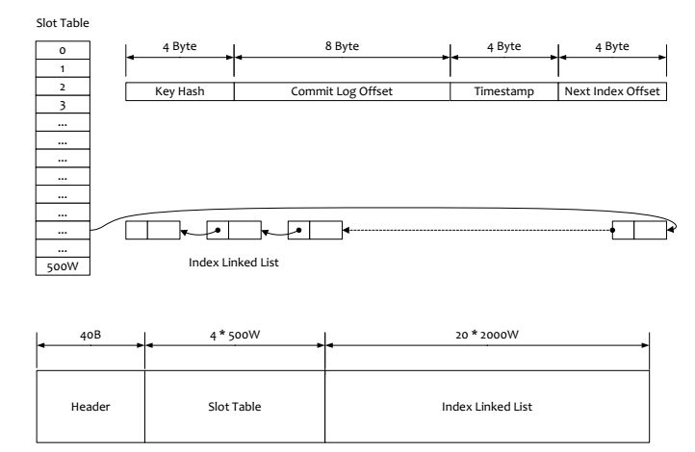
Broker-index结构
1. IndexHeader
BEGINTIMESTAMP，ENDTIMESTAMP，BEGINPHYOFFSET，ENDPHYOFFSET，HASHSLOTCOUNT， INDEXCOUNT组成
2. Index组成
--int值，存储的是key的hash值
--long值，存储的是消息在commitlog的物理偏移量phyOffset
--4位int值，存储了当前消息跟索引文件中第一个消息在broker落地的时间差
--4位int值，如果存在hash冲突，存储的是上一个消息的索引地址。
3. 看一下IndexFile类就可以全明白了。释迦讲的太TM扯淡了，看不明白钉钉找我。
4. 假如broker异常关闭，broker重启后会删除旧索引文件并重新构建。
Broker-index

Slide 14
Broker-主要类
1. broker启动会向namesrv注册信息-REGISTER_BROKER，后每30s定时发送。就是包含topic的一些路由信息。
2. ReputMessageService 发消息到broker，只存到commitlog中，由此service每隔1ms异步构建consumequeue。
3. FlushConsumeQueueService 每1s刷新内存数据到consumequeue文件。每次刷2页，其实就是8K，因为每页4k。第一次刷完记录时间到checkpoint的LogicsMsgTimestamp字段，以后由ReputMessageService执行异步构建consumequeue时进行刷盘的时间记录。
4. FlushRealTimeService每隔1s进行commitlog刷盘，每次刷4页。共16k数据。
不论同步还是异步刷盘，刷盘后都会保存刷盘时间到checkpoint的PhysicMsgTimestamp。同步和异步刷盘的区别是，异步刷盘写完PAGECACHE直接返回，而同步需要等待刷盘完成后才返回。
P
Commitlog
ReputMessageService
Consumequeue
C
FlushRealTimeService
Disk
FlushConsumeQueueService

Slide 15
HA
1. HAService负责同步Mbroker的commitlog到Sbroker。默认监听broker端口+1， 每次同步size大小数据。
2. 同步原理：
--broker为slave且设置了masteraddress，则从指定master地址更新，否则从namesrv获取masteraddress。
--broker配置为SYNC_MASTER，当slave落后master 256M数据大小时，同步失败，报SLAVE_NOT_AVAILABLE。
--假如broker配置为SYNC_MASTER，且无slave的情况下，producer在发消息会失败，一直报SLAVE_NOT_AVAILABLE。
2. SlaveSynchronize
--如果broker为slave，每60s从master同步topic，consumerOffset，delayOffset，subscriptionGroupConfig等信息。
3. 同步原理：
1. s启动会连接m。并将commitlog的最大offset上报master。如果为第一次连接，最大offset即为0。
2. m收到s的offset后，如果offset为0，从m的commitlog的最大offset开始同步消息，否则从指定的offset处同步数据给slave。每次最大发送32k数据。
3. s收到m的数据后，保存到commitlog并回复m接收到的offset，并异步构建consumequeue。
4. s每5s发送心跳即offset到m，保持通讯。20s超时，与m断开连接。
5. 当配置为SYNC_MASTER时，p发送消息需要等待m写入s后才能返回。
Master
Slave

Slide 16

Producer-启动
Producer启动比较简单。
--MQClientAPIImpl start
--startScheduledTask()
--fetchNameServerAddr 每2m默认从http://jmenv.tbsite.net:8080/rocketmq/nsaddr更新namesrv，但咱们是通过配置文件制定的。通过服务器返回的话，返回格式需为192.168.1.1:9876;192.168.1.2:9876。或通过以下方式设置或更改hosts文件重定向域名。
--updateTopicRouteInfoFromNameServer 每30s从namesrv更新topic信息。刚启动服务，无topic，发消息后需指定topic
--cleanOfflineBroker每30s从namesrv更新的topic信息在本地的缓存的Broker列表中不存在，就将本地中的清楚掉。
--sendHeartbeatToAllBrokerWithLock每30s向broker发送心跳。
--persistAllConsumerOffset每5s上传consumer消费的消息offset C需要的服务
--adjustThreadPool每1m调整线程池大小。。。C需要的服务
--PullMessageService start C需要的服务
--RebalanceService start C需要的服务
由于MQ把P和C的启动都写在了MQClientInstance中，导致P的启动会启动C需要的线程服务。

Slide 17
Producer-发消息
P
Namesrv
1. Topic不存在，会根据TBW102这个systopic创建4个队列大小的topic且broker需要开启autoCreateTopicEnable=true。
2. 通过控制台创建的topic，默认有8个队列。
3. 对于业务，追求TPS,可以创建16个队列。
Broker

Slide 18
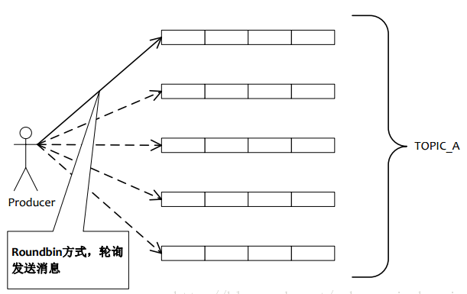
Producer-负载均衡
broker1, broker2, borker3三台机器都配置了Topic_A。Broker1 的队列为queue0 , queue1。 Broker2 的队列为queue0, queue1。Broker3 的队列为queue0，queue1。当broker启动的时候注册到namesrv的Topic_A队列为共6个分别为：
broker1_queue0, broker1_queue1,
broker2_queue0, broker2_queue1,
broker3_queue0, broker3_queue1,
说明：DefaultMQProducerImpl.sendDefaultImpl为发送调用方法。selectOneMessageQueue为发送queue选择方法。
--每次获取queue都会通过sendWhichQueue来实现对所有queue的轮询。
--如果入参lastBrokerName不为空，代表上次选择的broker发送失败，下次选择避开此broker。引出双M-noslave中其一宕机，另外一台压力会增大。
--发送失败后，重试 2次。
--发送消息超时sendMsgTimeout = 3000
隐含： 只向Mbroker发消息。

Slide 19
集群模式 VS 广播模式
集群模式：
消息的消费进度保存在master的broker上的consumerOffset.json。
所有consumer平均消费topic下的消息。
消息消费失败后，consumer会发回broker，broker根据消费失败次数设置不同的delayLevel进行重发，保证了所谓的到达率。
相同的topic不同的consumerGroup组成伪广播模式，即所有的consumerGroup都会收到消息。
广播模式：
消息的消费进度保存在consumer的机器上。
所有的consumer都会收到topic下的消息。
消息消费失败后丢弃。

Slide 20
拉消息-(Push,Pull)
Push即DefaultMQPushConsumer 有一套完整的消息拉取，消费的实现。默认。
Pull即DefaultMQPullConsumer
业务自己获取消费队列，自己到broker拉取消息，以及自己更新消费进度。用法可以参考rocketmq-example项目。在没有完全掌握mq原理下，不推荐使用。

Slide 21
ConsumeFromWhere
CONSUME_FROM_LAST_OFFSET:如果broker返回的offset大于等于0意味第二次启动，从上次的消费点处开始消费。如果broker返回的offset为-1，即第一次启动， 假如当前的topic为重试队列，从头消费，为正常队列从consumequeue的maxoffset，即队列尾部开始消费。
解释一下，为什么我们设置了客户端的消费方式为CONSUME_FROM_LAST_OFFSET，即使新启消费组，也会重复消费消息。
新消费组或动态消费组设置了消费模式为last_offset，客户端在请求的时候，broker首先检查cosumerOffset.json这个文件是否有消费进度信息，新组的话，基本没有，然后broker会继续判断当前这个topic下的这个队列的minoffset是否为0，为0的话，就从当前队列的0处开始消费，就会出现即使为新订阅组也会重复消费。不为0的话，就从当前队列的最大offset开始消费，就不会出现重复消费的情况。
那么，为什么一个topic下的某个队列的minoffset不是0，因为起点都是从0开始的？
broker会开个定时程序每10s检查commitlog文件或每天4点，对于超过72小时未修改或者超过磁盘存储阈值的情况，会删除相应commitlog文件，并改变mincommitlog的值。由于consumequeue是commitlog的对应逻辑队列，那么清理commitlog的后，会根据这个mincommitlog相应清理consumequeue，从而导致这个minlogicoffset也改变，就会导致不为0的情况。
CONSUME_FROM_FIRST_OFFSET: 第二次启动，从上次消费点开始消费，否则从头开始消费。
CONSUME_FROM_TIMESTAMP: 第二次启动，从上次消费点开始消费。如果为第一次启动，为重试队列，从队列尾部开始消费，为普通队列从相对启动时间的半小时前timestamp处开始消费。

Slide 22
拉消息过程
C
P
tagscode匹配
consumequeue
Commitlog
无消息
PullRequestHoldService
MessageArrivingListener
1. 检查queue是否大于1000，span是否大于2000.为啥要检查span？
2. 再次检查tags值。
3. 并发消费，回调应用接口。
4. 消费后处理操作。
ProcessQueue

Slide 23
Consumer-拉消息过程
1.客户端设置consumerGroup和topic。设置ConsumeFromWhere，默认每次拉取32个消息。
2.客户端到namesrv获取topic的路由信息。假设有2个broker都为master(slave信息和master相同)。TopicA路由信息的组成: broker-a 0 broker-a 1 broker-a 2 broker-a 3 broker-a %RETRY%TopicA。broker-b 0 broker-b 1 broker-2 2 broker-b 3 %RETRY%TopicA(假如有4个队列),客户端会启动10个线程进行拉取消息。
3.拉取到消息后，由于broker获取的消息是通过比较tags的hashcode值，拉取到消息后，需要再次过滤一次，通过比较tags字符串（对应文档3.2.4-7.4节）。然后放入放入本地处理队列，然后通过ConsumeMessageService进行消费，此service会回调应用定义的Handler的consume方法(asyn-msg项目)。当Handler返回CONSUME_SUCCESS后，删除本地队列的消息，更新本地OffsetStore，并通过定时任务5s保存到broker的consumerOffset。然后紧接着进行下次拉取操作。每次拉取操作，broker会返回nextBeginOffset，即下次拉取的offset。当Handler返回RECONSUME_LATER后，进入消息重新消费(下一章)。如果没有最新消息，没有匹配的消息(即broker通过tags的hashcode过滤消息后，未包含任何消息情况)，立即重新pull消息。如果offset不合法，纠正后删除处理队列，更新并上传offset至broker。
4. 更新本地OffsetStore时，是通过删除本地treemap返回的firstkey的键，也就说明，每次上传broker总为最小的offset，这里会导致重复消费。
5.

Slide 24
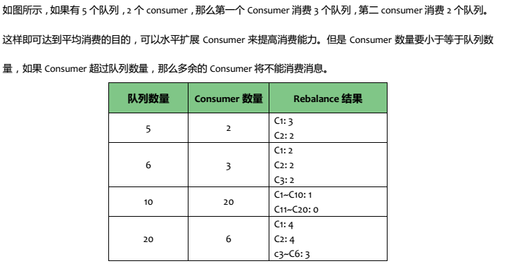
消费者负载均衡
consumer通过RebalanceService服务均衡消费负载，每20s执行一次。默认均衡策略为AllocateMessageQueueAveragely，即根据消费者数量进行均衡消费。

Slide 25
拉消息-broker1
1. broker通过consumer的consumerGroup,topic,queueId,queueOffset,maxMsgNums以及subscriptionData先到逻辑队列ConsumeQueue找到commitlog的offset和tagsCode，比较subscriptionData中tags的hashcode是否和tagsCode相同，相同则到commitLog取消息，不同则说明没有匹配的消息。如果commitLog的最大offset与本次请求后的offset相差大于物理内存的40%，那么建议consumer下次从slave进行拉取。
2. 假如broker没有找到匹配的消息，默认开启长轮询服务且brokerAllowSuspend为true，利用以上信息构造PullRequest并放入PullRequestHoldService中。PullRequestHoldService为一个线程，每10s检查逻辑队里ConsumeQueue的maxOffset是否大于本次PullRequest中的offset，大于的话，则说明有新消息，设置brokerAllowSuspend=false重新执行拉取消息操作并直接返回给客户端。超时也重新拉取并直接返回客户端。brokerAllowSuspend意为当未拉取到消息后，是否允许broker将当前请求suspend，即放入PullRequestHoldService，不返回客户端。false即有消息后，立即返回给客户端。
3. broker默认使用固定线程数的线程池处理拉取请求，线程数为16+CPUCore*2，队列大小为10000.
4. consumer的拉取消息默认的SuspendTimeoutMillis为15s，拉取操作的超时为30s。所以上面的超时时间为45s。
5. 由于PullRequestHoldService每10s进行一次拉取，假如某topic在上次拉取消息后有新消息存入，而此PullRequest却进入了PullRequestHoldService，那消息岂不是延迟10s才能获取到么？ 由于broker启动会开启ReputMessageService服务，将commitlog的offset设置到ReputMessageService中，而ReputMessageService每隔1ms检查commitlog的maxoffset，大于设置的offset，则异步构建consumequeue，并通知PullRequestHoldService以达到消息不会延迟的目的。
6. 之前遇到一个异常是这里导致.
7. 这里还有一个bug修复了。

Slide 26
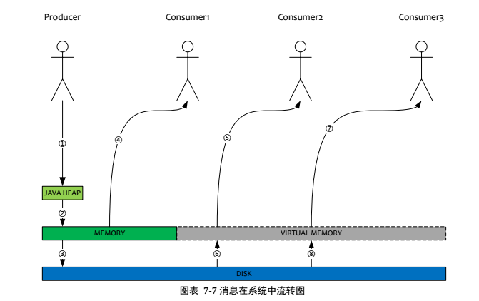
拉消息-broker2
查看7.14节关于拉取的性能。

Slide 27
ConsumeMessageConcurrentlyService
当消费者注册的消息监听器为MessageListenerConcurrently，后台启动ConsumeMessageConcurrentlyService。当MessageListenerOrderly，则为ConsumeMessageOrderlyService。
默认consumeBatchSize为1，当拉取消息大于consumeBatchSize时，提交到内部的线程池进行并发消费。
--通过MessageQueue构建消费上下文ConsumeConcurrentlyContext(可能想让用户拿到队列的一些。最主要的属性为ackIndex，默认为Integer.MAX_VALUE。此值表示在本次拉取到的消息中，从ackIndex以后的消息需要重新消费).
--设置消息的重试topic。
--调用listener.consumeMessage，即我们实现的消息接收方法。
--依据CONSUME_SUCCESS或RECONSUME_LATER设置ackIndex。CONSUME_SUCCESS设置ackIndex为消息大小，RECONSUME_LATER设置ackIndex为-1。如果ackIndex + 1小于消息数，视为消费失败的消息。
--广播模式，warn警告。说明消费失败的消息，会丢失。
--集群模式，需要发回broker。如果发回broker失败，在本地5s后尝试重新消费。
--清除MessageQueue中的消息，更新OffsetStore的消费进度(只是内存更新，使用定时器同步更新到broker)
默认开启20个线程进行处理，队列无限大。
consumeMessageBatchMaxSize这个参数，可调大，没必要每个消息都开一个线程处理。。。参考14.3.1

Slide 28
Consumer-重新消费
我们使用Push的方式拉取消息，内部实现是长轮询。拉取的消息，客户端消费失败后，或者直接设置消费结果为ConsumeConcurrentlyStatus.RECONSUME_LATER，在集群模式下我们会间断性的再次收到消息。共会收到16次相同的消息。间隔为：10s 30s 1m 2m 3m 4m 5m 6m 7m 8m 9m 10m 20m 30m 1h 2h。
原理如下：
当客户端消费消息失败后，会发回broker或发送broker失败直接在本地重试5s重新消费。broker收到消息后，根据重试次数，设置delayLevel，delayLevel = 3 + 重试次数（第一次index为0，以后每次加1）;
由于原始的delayLevel为“1s 5s 10s 30s 1m 2m 3m 4m 5m 6m 7m 8m 9m 10m 20m 30m 1h 2h”， 所以消费失败第1次对应的delayLevel 为10s。依次类推。
broker会把重试的消息放入SCHEDULE_TOPIC_XXXX的consumequeue下的queueId为delayLevel - 1。假如10s后重发的消息，就放入队列2下。依次类推。
broker启动的时候会启动ScheduleMessageService服务，它会一直检索SCHEDULE_TOPIC_XXXX,发现到期的消息，立即放入%RETRY%#group下，客户端再次拉消息的时候，就可以拿到这条消息了。
超过16次的消息放入DLQ队列，此队列只保存消费失败的消息，么有任何的处理操作，仅供管理人员查看。

Slide 29
MQ文档3.2.4解读

Slide 30
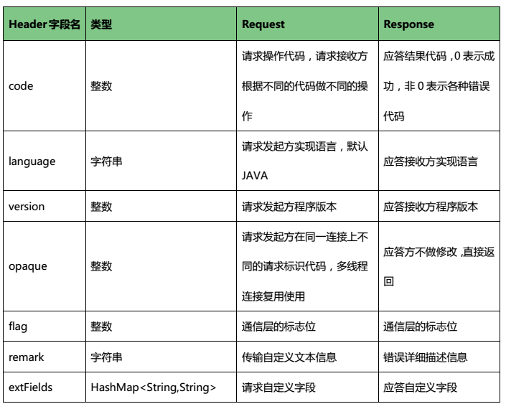
遇到问题-排查思路
com.alibaba.rocketmq.common.protocol.RequestCode
com.alibaba.rocketmq.common.protocol.ResponseCode
response：0表示成功，非0表示各种错误。remark表示错误描述信息。

Slide 31
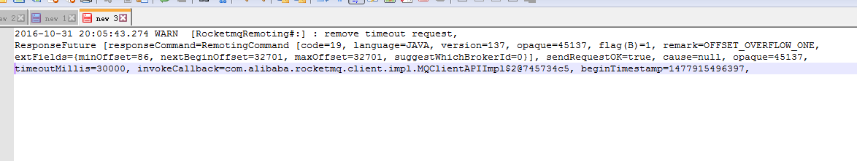
遇到的问题1
这种原因，是客户端请求broker超时，客户端有timer定时删除超时请求，打印的这个结果。
对于sync invoker，大部分客户端请求默认3s超时(createTopic等好多)，也有5s的(比如客户端上传消费消息的offerset)，也有20s(admin消息)的，30s(pull request)的。
code=19表示pull请求，即拉消息。remark=OFFSET_OVERFLOW_ONE表示服务端没有最新消息，即客户端请求offset和broker中的consumequeue中的maxOffset相等。

Slide 32
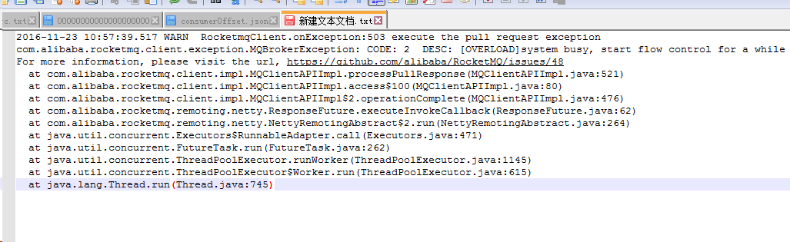
遇到的问题2
项目环境出现的比较严重的问题。
客户端在拉取消息时候，broker会启动线程池处理请求。拉消息对应的线程池为pullMessageExecutor，线程数固定为16+Core*2，队列长10000. 这个异常对应源码表示，现在队列已满，无法处理请求了。pullMessageExecutor同时处理客户端VIEW_MESSAGE_BY_ID，QUERY_MESSAGE操作。推测原因，MQ负载过高，导致内部处理不过来，请求过多。

Slide 33
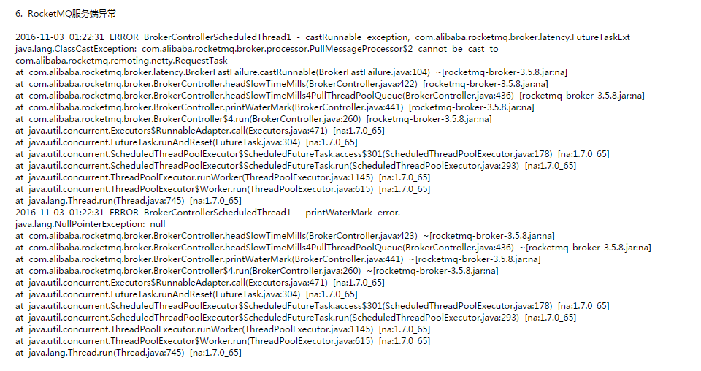
遇到的问题3
Bug，已修复，在咱们的Gitlab上的3.5.8版本。

Slide 34
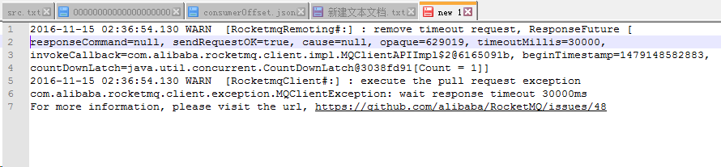
遇到的问题4
对于同步请求，每一个请求都有超时时间，超时后就报这种异常。异常显示超时时间为30s

Slide 35
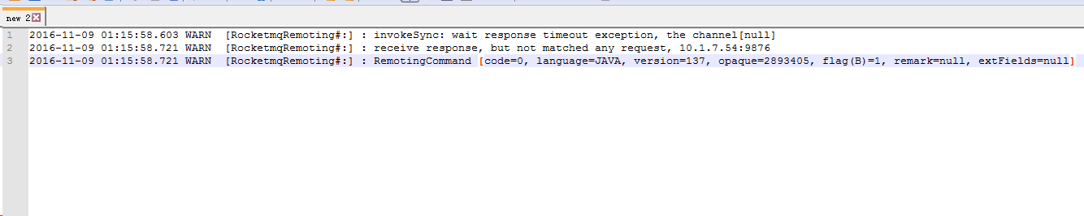
遇到的问题5
请求由于不确定因素导致超时，客户端timer删除了请求消息。当该请求的response回来后，无法找到匹配的request。按照opaque进行匹配。

Slide 36
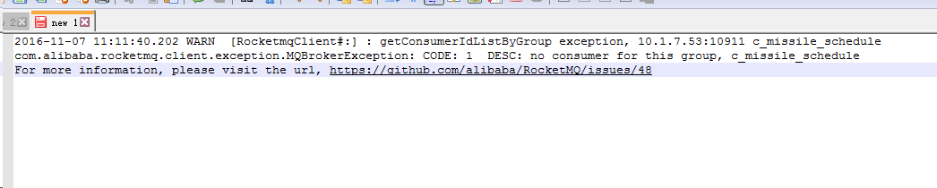
遇到的问题6
由于broker每120s会检查一次非活跃的客户端socket，进而删除非活跃的socket和组信息。所以，当客户端由于网络不稳定或其他原因去broker请求consumerIdList信息，会发现组已被broker删除，就会接受到这种消息。

Slide 37
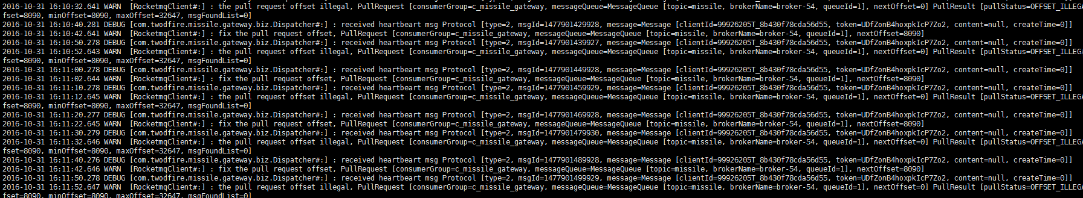
遇到的问题7
广播模式出现过2次，没有查找到原因。广播模式的使用，建议消费组动态化的集群模式。

Slide 38
遇到的问题8
2016-12-14 02:14:45.533 WARN RocketmqClient.pullMessage:369 the queue's messages, span too long, so do flow control, 2820 PullRequest [consumerGroup=CID_dfire_prd_order_wechat1, messageQueue=MessageQueue [topic=dfire_prd_order, brokerName=hzshare-09, queueId=1], nextOffset=20803036] 52001
MQ 客户端默认最大span为2000，超过2000会报以上警告。
2820表示当前的span，52001表示已经执行了多少次flow control
由于消息拉取后存在客户端的treemap中，key为offset，span表示lastkey-firstkey。原因就是firstkey一直未被消费或者两者一直有落差。

Slide 39
MQ优化点
1. 3.5.8版本的实现，太多的重构导致p和c复用相同的类，启动会加载或开启不必要的线程。如由于p和c的启动写在一个类MQClientInstance，p也会启动PullMessageService和RebalanceService。
2. p或c在进行从namesrv获取topic信息时，排除TBW102。
3. broker在凌晨4点开始的CleanCommitLogService，是每10s清理一次。
4. MS之间的拷贝，假如M宕机，无法进行切换。
5. 部署成功的check health检查是否需要做。
6. 当应用订阅太多的topic，会产生太多的线程。

Slide 40
3.2.4文档5.3的逻辑部署结构在3.5.8中不适用的原因
TopicA 在broker-a中的队列为0,1,2,3. 在broker-b中为0,1,2,3.
TopicB在broker-a中的队列为0,1,2,3. 在broker-b中为0,1,2,3.
同属一个消费组为consumerGroupA。
由于默认的消费策略为AllocateMessageQueueAveragely，即根据组来获取消费者数量。
当ConsumerA订阅TopicA启动会正常消费broker-a和broker-b。
当ConsumerB订阅TopicB启动后由于RB原因，TopicA只能消费broker-a或broker-b中的一个，ConsumerB也只能消费broker-a或broker-b中的一个，导致消费不均衡。

Slide 41
推荐文档
1. http://blog.csdn.net/column/details/learningrocketmq.html
--不是根据3.5.8版本的写的，一些逻辑在3.5.8中有变动，看的时候需要根据问题在对应版本源码。
2. http://git.2dfire-inc.com/middleware/rocketmq/tree/master/docs
--3.2.4的官方文档。
3. http://www.jianshu.com/p/f90866dcbffc
--mmap
4. http://liwei.life/2016/03/14/linux_io_scheduler/
--Linux的IO调度

